Slide 1
Phép trừ (có nhớ) trong phạm vi 1000 (72)
TOÁN 2
Tập 2

Slide 2
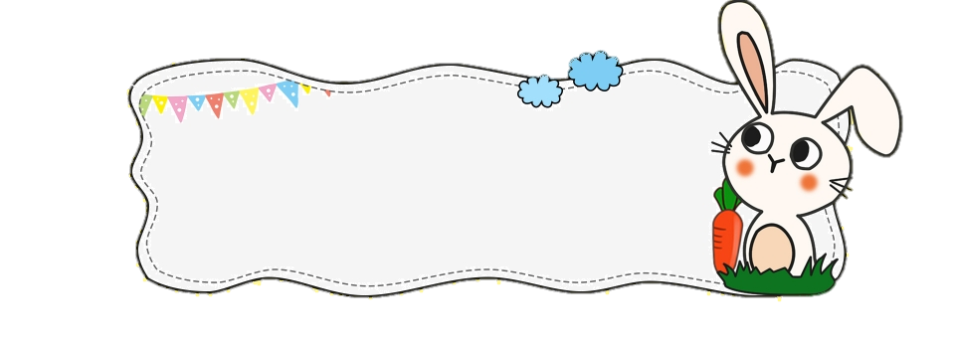
Tìm lỗi sai trong phép tính sau rồi sửa lại cho đúng.
A.
625
247
B.
665
574
-
-
861
191

Slide 3
LUYỆN TẬP – THỰC HÀNH

Slide 4
Tính (theo mẫu):
3
Mẫu:
6 không trừ được 8 lấy 16 trừ 8 bằng 8
Viết 8 nhớ 1
7
5
6
-
3
8
3 thêm 1 bằng 4, 5 trừ 4 bằng 1, viết 1
7
1
8
Hạ 7, viết 7
Vậy: 756 – 38 = 718.

Slide 5
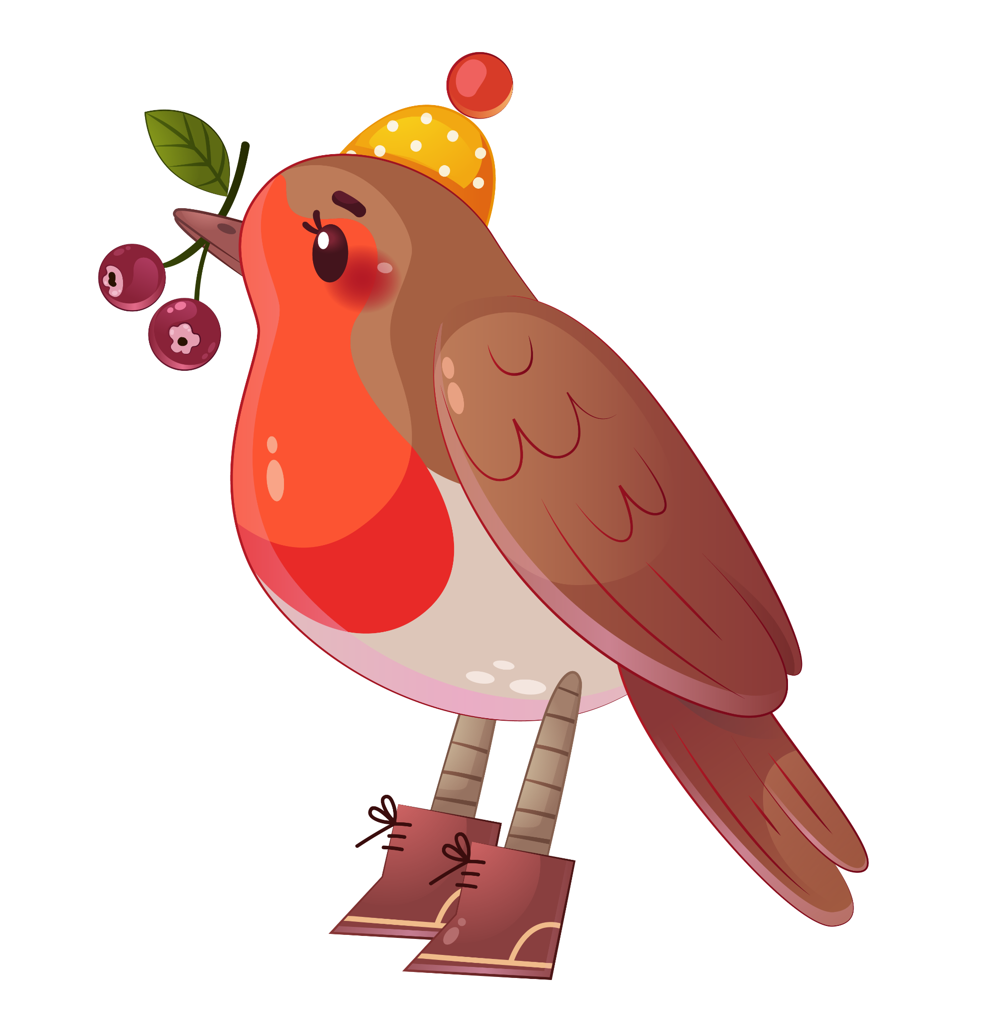
Tính (theo mẫu):
3
453
47
567
19
850
27
408
23
-
-
-
-

Slide 6
Tính (theo mẫu):
4
Mẫu:
3 không trừ được 7 lấy 13 trừ 7 bằng 6 viết 6, nhớ 1.
1
4
3
-
7
4 trừ 1 bằng 3, viết 3
1
3
6
Hạ 1, viết 1
Vậy: 143 – 7 = 136.

Slide 7
4
Tính (theo mẫu):
323
6
615
9
467
8
613
5
-
-
-
-

Slide 8
Đặt tính rồi tính:
5
275 - 38
470 - 59
783 - 5
865 - 9
275
470
783
865
-
-
-
-
38
59
5
9
237
411
778
856

Slide 9
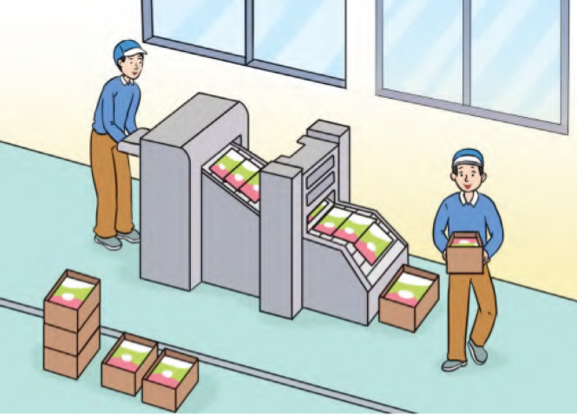
Tính
6
Một máy in sách đã in được 785 cuốn sách, người ta đã chuyển đi 658 cuốn sách. Hỏi còn lại bao nhiêu cuốn sách?
Bài giải
Còn lại số cuốn sách là:
785 – 658 = 127 (cuốn sách)
Đáp số: 127 cuốn sách.

Slide 10
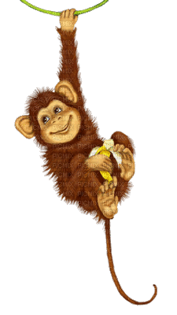
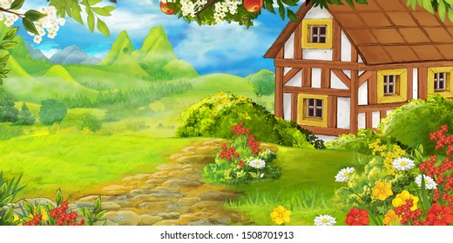
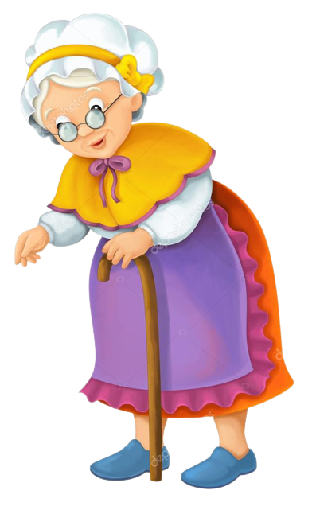
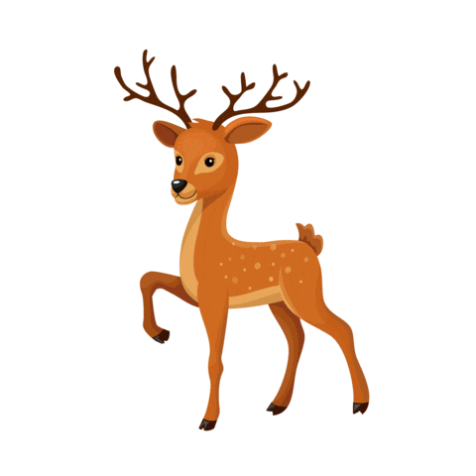
CÔ BÉ QUÀNG KHĂN ĐỎ

Slide 11
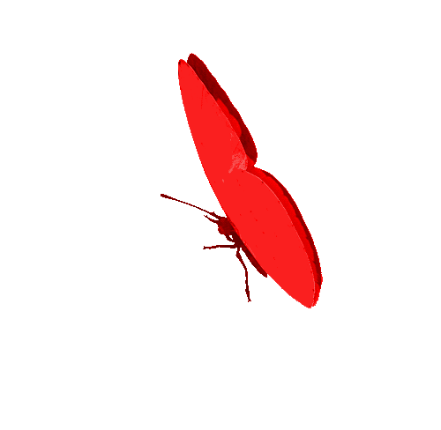
Trên đường đi, con sẽ gặp các con vật, chúng sẽ giúp con đi đúng đường nếu con trả lời đúng các câu hỏi.
Con hãy đem bánh cho bà nhé!
Dạ mẹ!
Dạ, con hiểu
rồi ạ!

Slide 12
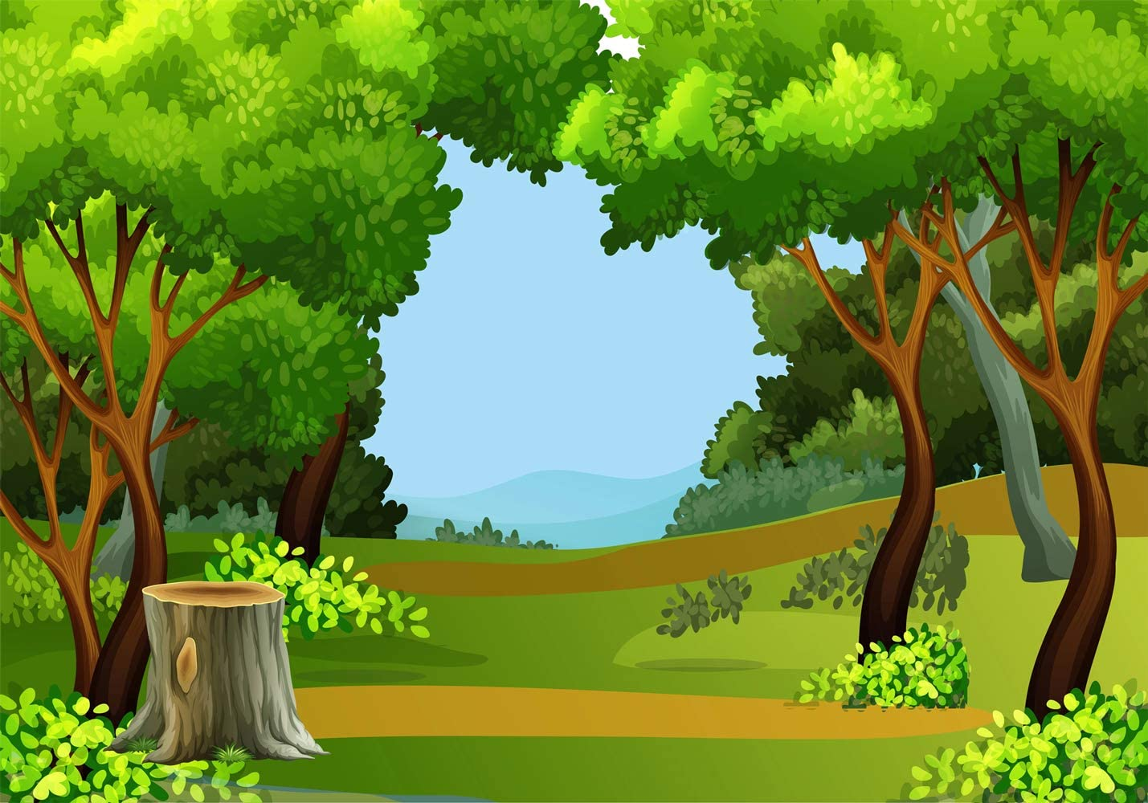
452
82
-
Bạn đi tiếp sẽ gặp Thỏ!
? 2
?
370
Cảm ơn bạn!
Notes:
GV bấm vào con vật để hiện câu hỏi, sau đó bấm vào cô bé quàng khăn đỏ để hiện câu trả lời, sau đó lại ấn vào con vật để hiện lời chúc mừng

Slide 13
264
7
-
Bạn đi hết con đường này sẽ gặp bạn Voi
? 2
?
257
Cảm ơn bạn!
Notes:
GV bấm vào con vật để hiện câu hỏi, sau đó bấm vào cô bé quàng khăn đỏ để hiện câu trả lời, sau đó lại ấn vào con vật để hiện lời chúc mừng

Slide 14
526
18
Bạn đi hết con đường này sẽ gặp bạn Khỉ
-
? 2
?
Cảm ơn bạn!
508
Notes:
GV bấm vào con vật để hiện câu hỏi, sau đó bấm vào cô bé quàng khăn đỏ để hiện câu trả lời, sau đó lại ấn vào con vật để hiện lời chúc mừng

Slide 15
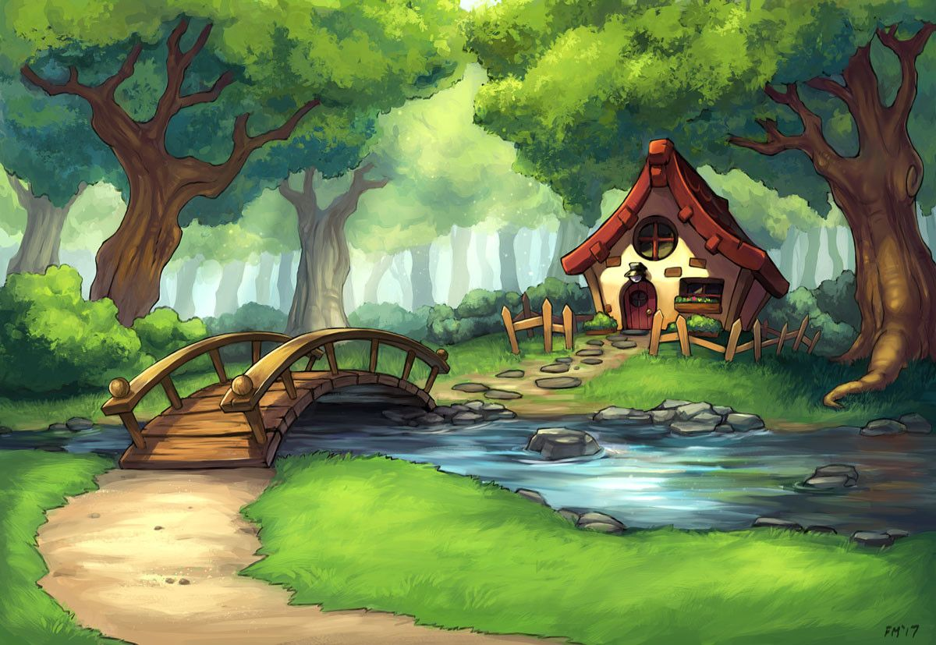
108
9
Bạn đi qua cầu sẽ đến được nhà bà nhé!
-
Cảm ơn bạn!
? 2
?
99
Notes:
GV bấm vào con vật để hiện câu hỏi, sau đó bấm vào cô bé quàng khăn đỏ để hiện câu trả lời, sau đó lại ấn vào con vật để hiện lời chúc mừng

Slide 16
CHÚC MỪNG CÔ BÉ
QUÀNG KHĂN ĐỎ

Slide 17
DẶN DÒ
- Làm bài 3, 4, 5, 6 Vở BT toán trang 74
- Xem trước bài Luyện tập trang 75

